Slide 1
Turgutlu Meslek Yüksek Okulu Bilgisayar Programcılığı
11.Hafta Dersi (Pazartesi)
Öğr.Gör.Ali Osman GÖKCAN mail@aliosmangokcan.com

Slide 2
Dynamic Host Configuration Protocol (DHCP)
DHCP, ağ üzerinde istemci/sunucu (client/server) mimarisi ile çalışır. Bu sebepten dolayı ağ ortamında DHCP hizmetinin verilebilmesi için bir sunucu bileşenine ve bir de istemci bileşenine ihtiyaç vardır.
Dinamik IP adresi ve yapılandırması kullanan bir bilgisayara DHCP istemcisi denir. DHCP istemcisini başlattığınızda 32 bit IPv4 adresi, 128 bit IPv6 adresi veya her ikisi birden, ağın DHCP sunucusu için tanımlanan IP adres havuzundan alınır.
DHCP sunucusu IP adresleri ve ilgili yapılandırma bilgileri hakkında bir veri tabanı oluşturma işinden sorumludur.

Slide 3
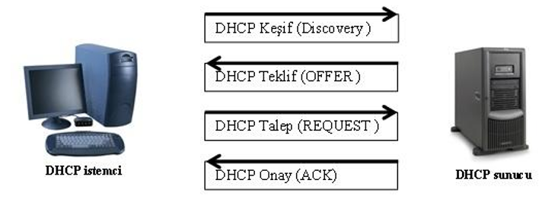
DHCP’den IP Alma Süreci
DHCP istemcinin IP alma işlemi aşağıdaki şekilde gösterilmiştir.

Slide 4
DHCP’den IP Alma Süreci
DHCP Discovery: DHCP istemcisi öncelikle bulunduğu ağa, isteğine cevap verebilecek bir DHCP sunucusu olup olmadığını bulmak için bir yayın mesajı gönderir. Bu gönderilen paket ile istemci sunucudan IP adresi isteğinde bulunur. Gönderilen bu pakette kaynak IP adresi olarak 0.0.0.0 hedef IP adresi olarak 255.255.255.255 kullanılır.
NOT: Ağda birden fazla DHCP sunucu bulunabilir. Tüm sunucular aldıkları bu keşif mesajına yanıt verirler. İstemci ilk gelen yanıtı işleme koyar.

Slide 5
DHCP’den IP Alma Süreci
DHCP Offer: DHCP sunucusu IP ve ilgili bilgilerle birlikte istemciye teklif paketini yollar. Bu sırada istemci ile iletişimde istemcinin MAC adresi kullanılır.
DHCP Request: DHCP istemci, sunucudan gelen IP adresi ve diğer bilgileri kabul ettiğini bildiren bir paket yollar
DHCP ACK: Son olarak DHCP sunucusu, belirttiği IP bilgilerini istemciye atar ve istemciye DHCP Onay paketini yollar. İstemci artık bu yapılandırmayı kullanmaya başlar.

Slide 6
DHCP’den IP Alma Süreci
Burada sunucu IP adresini belirli bir süre kiralamış olmaktadır. Kira süresi dolmadan yeniden kullandığı IP adresini talep edebilir (DHCP Request). Sunucu başka bir işlemciden IP talebi yoksa talebe olumlu yanıt vererek onay mesajı yollar.
Kiralama işleminden farklı olarak DHCP, belirli bir bilgisayara özel bir IP adresinin atanabilmesini de sağlar. Bunun için, bir ayırma (reservation) oluşturarak IP adresini ve bu IP adresinin kullanılacağı bilgisayarın benzersiz tanımlayıcısını belirleyebilirsiniz. Ayırma işlemi, belirtilen aygıt adresine sahip olan istemcinin her zaman için atanmış olan IP adresini almasını sağlar.

Slide 7
DHCP Scope ve Exclusion Kavramı
Scope: Kapsam kullanarak, istemcilere atanabilecek bir dizi IP adresi tanımlayabilirsiniz. Kapsam, bir dizi IPv4 veya IPv6 adresi ve yapılandırma seçeneğidir.
Bir kapsam içinde, kullanılmaması gereken IP adreslerinin bir alt kümesini tanımlamak için dışarıda bırakma durumu belirleyebilirsiniz. Dışarıda bırakma (exclusion) işlemi ile istemci bilgisayarlara atanmayacak bir IP adres aralığı tanımlanır.
Windows Server 2008, DHCP’nin dinamik DNS ile bütünleştirilmesini destekler. Bu özellik yapılandırıldığında yeni bir IP adresi aldığında istemciye ait DNS kaydının güncelleştirilmesini sağlar. İstemci adlarının IP adreslerine çözümlenebilmesini sağlamak için DHCP ile DNS bütünleştirmesini yapılandırmanız gerekir.
Bir bilgisayarın DHCP istemcisi olarak çalışması için otomatik IP alacak şekilde ayarlanması gerekir. Windows işletim sisteminde bu işlemi yapmak için denetim masası’ndan Ağ ve Paylaşım Merkezi açılmalıdır.

Slide 8
DHCP Server
DHCP sunucularını kurmak için kullanacağımız yaklaşım, ağdaki istemci sayısına, ağ yapılandırmasına ve kullandığınız Windows etki alanı uygulaması gibi birçok etmene bağlıdır. Fiziksel sunucu açısından, DHCP sunucu hizmeti çok fazla sistem kaynağı kullanmaz ve Windows Server 2008 ile yapılandırılmış olan neredeyse tüm sistemlerde çalışabilir
Tek bir DHCP sunucusu yaklaşık 10.000 istemci ve 1.000 kapsamı işleyebilir. Network yapısında yer alan istemci sayısına bağlı olarak birden fazla DHCP sunucusu kurulabilir. Aktif olan birinci sunucunun başına beklenmedik bir sorun gelirse ikinci sunucu sistemin aksamadan hizmet vermesini sağlamalıdır. Kurumunuzda birden çok alt ağ varsa, her alt ağ için iki DHCP sunucusu kullanmak isteyebilirsiniz.

Slide 9
Active Directory’de DHCP Hizmeti
DHCP hizmetlerini kurma biçiminiz, DHCP sunucusunun konumlandırılacağı ağda Active Directory etki alanları ya da çalışma grupları kullanılıp kullanılmadığına bağlıdır.
Active Directory etki alanlarında, DHCP hizmetlerini kurmak için aşağıdaki adımları tamamlamalısınız:
➢ DHCP Server hizmetini yükleyin.
➢ DHCP sunucusunu Active Directory’den yetkilendirin.
➢ DHCP sunucusunu uygun kapsamlar, dışarıda bırakmalar, ayırmalar ve seçeneklerle yapılandırın.
➢ DHCP sunucusunun kapsamlarını etkinleştirin.

Slide 10
Workgroup’da DHCP Hizmeti
DHCP sunucusunu Active Directory’den yetkilendirmeniz gerekmez. Dolayısıyla, DHCP hizmetlerini kurmak için gereken adımlar şunlardır:
➢ DHCP Server hizmetini yükleyin.
➢ DHCP sunucusunu uygun kapsamlar, dışarıda bırakmalar, ayırmalar ve seçeneklerle yapılandırın.
➢ DHCP sunucusunun kapsamlarını etkinleştirin sonraki sayfalarda, ilgili yordamlar ayrıntılı olarak incelenmektedir.

Slide 11
DHCP Netsh Komutu
DHCP konsolunun komut satırındaki karşılığı Netsh Dhcp komutudur. Windows Server 2008 çalıştıran bir bilgisayardaki bir komut satırından Netsh DHCP komutunu kullanarak DHCP konsolundan gerçekleştirebileceğiniz tüm görevlerin yanı sıra bu konsoldan gerçekleştirilemeyen bazı görevleri de gerçekleştirebilirsiniz.
Netsh DHCP aracını başlatmak ve belirli bir DHCP sunucusuna erişmek için aşağıdaki adımlar kullanılır:
➢ Komut satırını açın ve Netsh aracını başlatmak üzere netsh yazın. Komut satırı netsh> dizinine geçer.
➢ Netsh aracında, dhcp yazıp DHCP bağlamına erişin. Komut satırı netsh dhcp> dizinine geçer.

Slide 12
DHCP Netsh Komutu
➢ Server yazın ve ardından DHCP sunucusunun adını ya da IP adresini yazın (\\megep_server veya \\192.168.2.10 gibi). DHCP sunucusu oturum açma etki alanınızdan farklı bir etki alanında ise, sunucunun tam etki alanı adını (FQDN) yazmalısınız (\\megep.com gibi).
➢ Komut satırı netsh dhcp server> dizinine geçer. Seçilen sunucuyla artık çalışabilirsiniz
NOT: Teknik olarak bir IP adresi belirtirken \\ yazmanız gerekmez. Ancak bir sunucunun adını ya da FQDN değerini belirttiğinizde \\ yazmalısınız. Bu tutarsızlık nedeniyle, gerekli olduğu zamanları anımsamak zorunda kalmamak amacıyla her zaman \\ kullanmayı tercih edebilirsiniz.

Slide 13
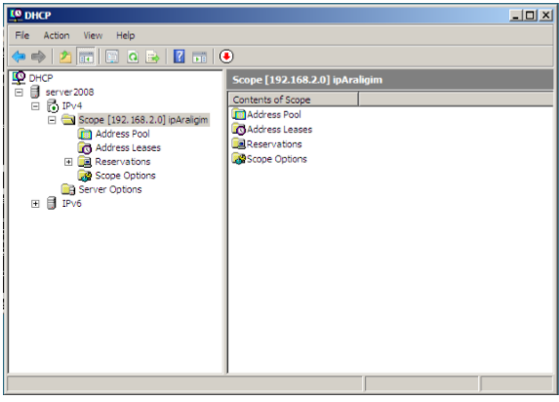
DHCP Konsolu
DHCP sunucu rolünü yüklediğinizde, DHCP konsolu Denetim Masası'ndaki Yönetimsel Araçlar klasörüne eklenir. DHCP konsolu bir Microsoft Yönetim Konsolu (MMC) ek bileşeni olarak görünür.
DHCP konsolu ağ yöneticileri tarafından önerilmiş olan geliştirmeleri de içerir. Bunlara gelişmiş sunucu performansı izleme, önceden tanımlanmış daha fazla DHCP seçenek türü, Windows'un önceki sürümlerini çalıştıran istemciler için dinamik güncelleştirme desteği ve ağınızdaki yetkisiz DHCP sunucularının algılanması dâhildir.

Slide 14
DHCP ile DNS İlişkisi
Windows 2000 ya da sonraki bir sürüme sahip DHCP istemciler, DNS Dynamic Update iletişim kuralını kullanarak DNS’deki ileri (A) ve geri (PTR) arama kayıtlarını otomatik olarak güncelleştirebilir ya da DHCP sunucusundan bunu yapmasını isteyebilir. 2000 öncesindeki Windows işletim sistemlerini çalıştıran istemciler, kayıtlarından hiçbirini otomatik olarak güncelleştiremeyeceği için bunu DHCP sunucusu yapmalıdır. Her iki durumda da DHCP sunucusundan DNS kayıtlarını güncelleştirmesi istendiğinde, DHCP ile DNS’nin bütünleştirilmesi gerekir.
DHCP’nin varsayılan yapılandırmasında bir DHCP sunucusu, istemcilerin DNS kayıtlarını, yalnızca istenirse güncelleştirir. Ancak Windows 2000 öncesindeki Windows işletim sistemi sürümlerini çalıştıran istemcilerin kayıtlarını güncelleştirmez. Bu davranışı her DHCP sunucusu için genel olarak veya her kapsam için ayrı ayrı değiştirebilirsiniz.

Slide 15
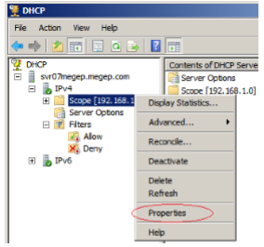
DHCP Adress Pool
Adres havuzu, bir DHCP sunucunun IP dağıtma aralığı olarak tanımlanabilir. Burada bilinmesi gereken BaşlangışIP, BitişIP ve belirtilen aralıkta dağıtılması istenmeyen IP adresleridir. Adres havuzu düzenlemek için aşağıdaki adımlar izlenir:
➢ Yönetimsel Araçlardan DHCP konsolunu çalıştırın.
➢ IPv4 altındaki DHCP sunucu kapsamı üzerinde farenin sağ tuşuna basın. Buradan Properties komutunu çalıştırın

Slide 16
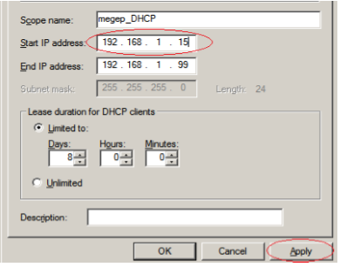
DHCP Adress Pool
Ekrana gelen pencerede DHCP sunucunun IP dağıtma aralığı görüntülenecektir. Bu aralıkta değişiklik yapmak için başlangıç veya bitiş IP değerini değiştirip Apply düğmesine basmanız yeterlidir.

Slide 17
DHCP Veri Tabanı
Varsayılan yapılandırmada, bu dosyalar %SystemRoot%\System32\Dhcp klasöründe ve dosyaların otomatik olarak oluşturulan yedekleri de %SystemRoot%\System32\Dhcp\Backup klasöründe saklanır.
DHCP Server hizmeti, veri tabanının bakımını yapmak için iki düzenli işlem gerçekleştirir:
➢ DHCP Server hizmetinin zaman aşımına uğramış olan ve artık uygulanmayan kiraları denetlediği veri tabanı temizlemesi
➢ DHCP Server hizmetinin veri tabanı dosyalarını yedeklediği veri tabanı yedeklemesi
NOT: DHCP istemcilerde sorunları çözmek için ipconfig /renew komutu kullanılır. Bu komut DHCP sunucusundan alınan IP adresini bırakır ve sunucudan yeni bir IP talebinde bulunur.

Slide 18
Teşekkürler… www.aliosmangokcan.com mail@aliosmangokcan.com

